Slide 1
Сервис по поиску и подбору животных, содержащихся в приютах, реализованный в МФЦ Ленинградской области

Slide 3
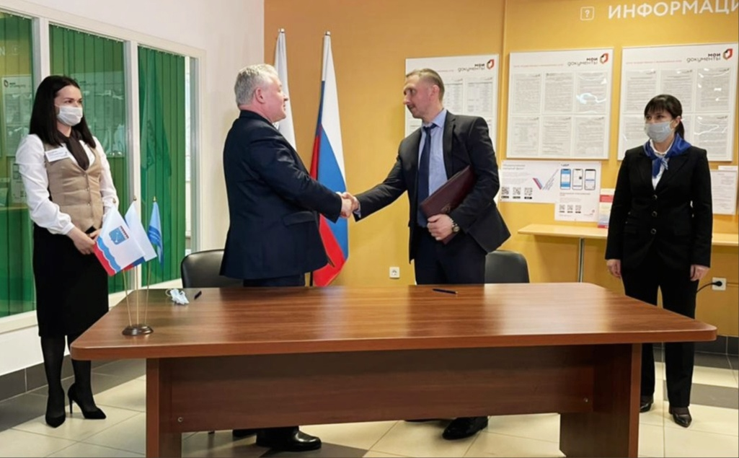
СЕРВИС «Мы в ответе за тех, кого приручили»
В рамках сотрудничества с Управлением ветеринарии Ленинградской области были поставлены задачи:
информирование посетителей МФЦ Ленинградской области о возможности подбора животных без владельцев из приютов
создание на базе ГБУ ЛО «МФЦ» сервиса по подбору животных из приютов
Notes:
Need other pictures, e.g. QR code on touch screen,

Slide 4
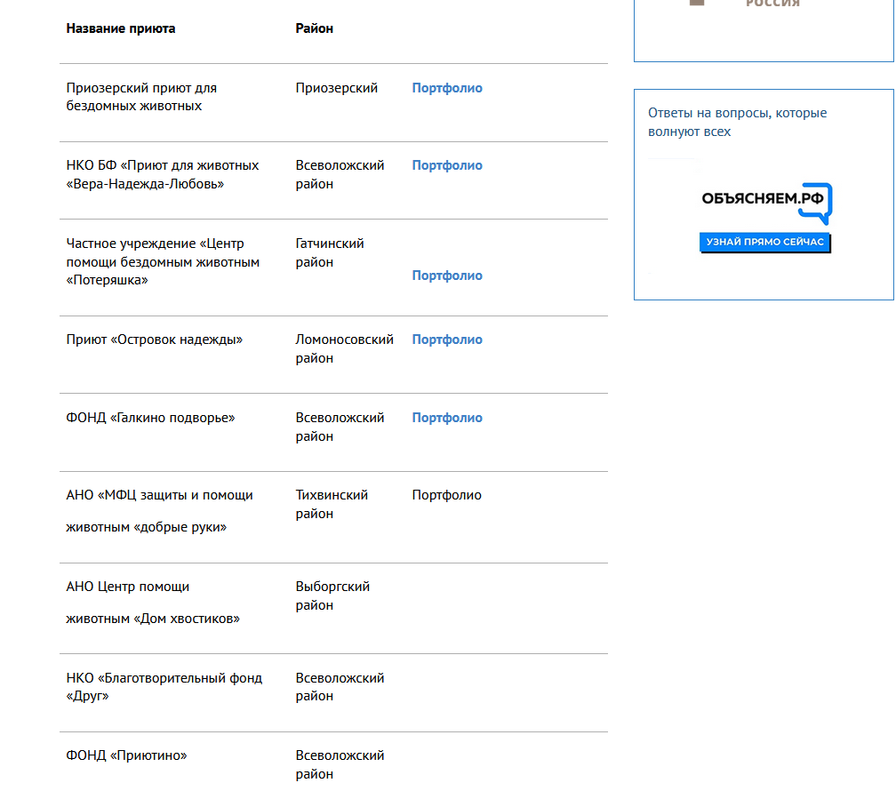
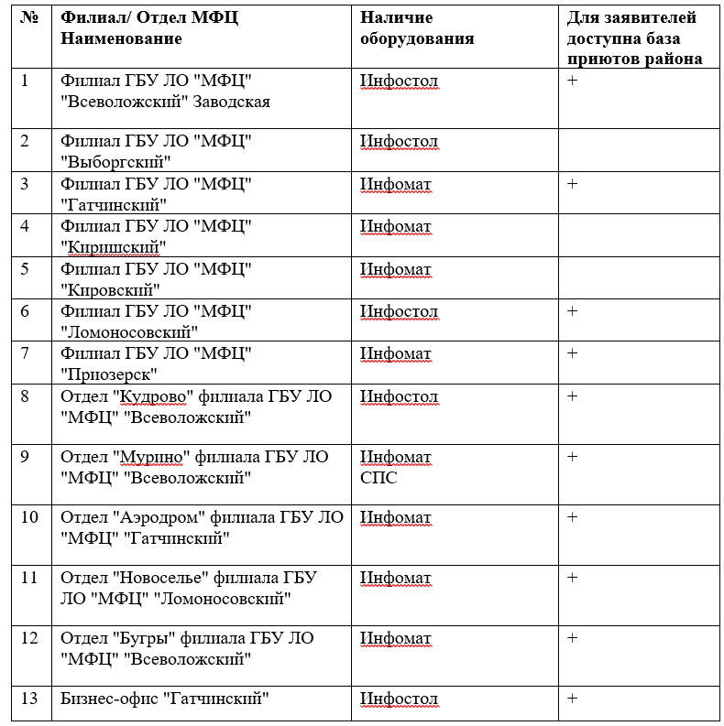
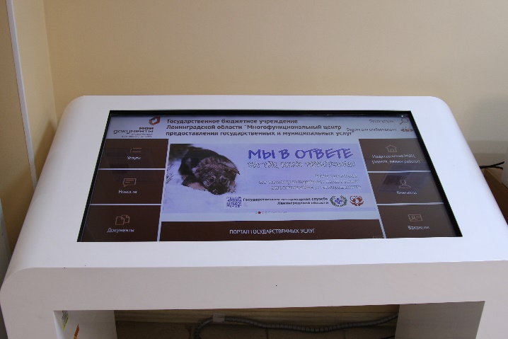
Сервис по подбору животных - реализован
на 13 площадках МФЦ в 7 районах области
Notes:
Need other pictures, e.g. QR code on touch screen,

Slide 5
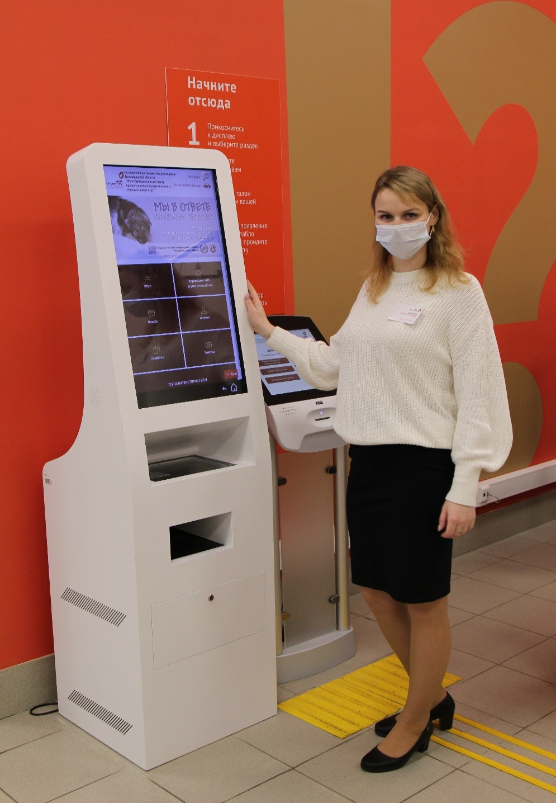
Как это работает на практике в МФЦ?
Шаг 1: ИНФОМАТ и ИНФОСТОЛ - каждый посетитель МФЦ имеет доступ к этому специальному интерактивному оборудованию и сервису
Notes:
Need other pictures, e.g. QR code on touch screen,

Slide 6
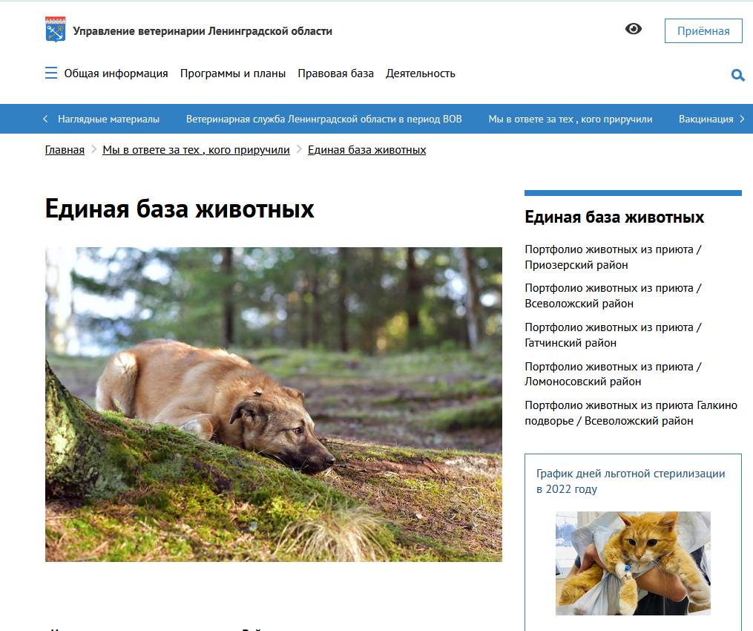
Как это работает на практике в МФЦ?
Шаг 2 – переход на сайт Управления ветеринарии ЛО
Notes:
Need other pictures, e.g. QR code on touch screen,

Slide 7
Рекламно-информационное продвижение:
Официальный сайт mfc47.ru - баннер «Мы в ответе за тех, кого приручили!»
Социальные сети, рассылка по СМИ, интервью, привлечение информационных ресурсов Правительства Ленинградской области
Трансляция социального ролика о проекте на мониторах в 43 подразделениях МФЦ ЛО
Notes:
How we can make a difference…

Slide 8
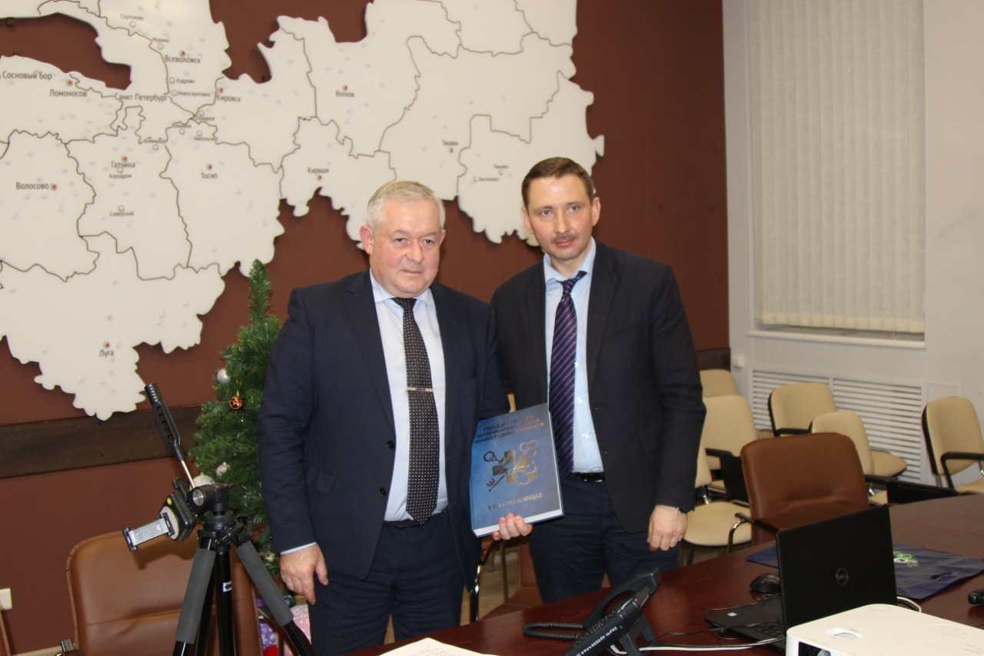
«Директор МФЦ – на связи!»
13 декабря 2021 г.
Прямой эфир ГБУ ЛО «МФЦ» совместно с управлением ветеринарии Ленинградской области
Notes:
Need other pictures, e.g. QR code on touch screen,

Slide 9
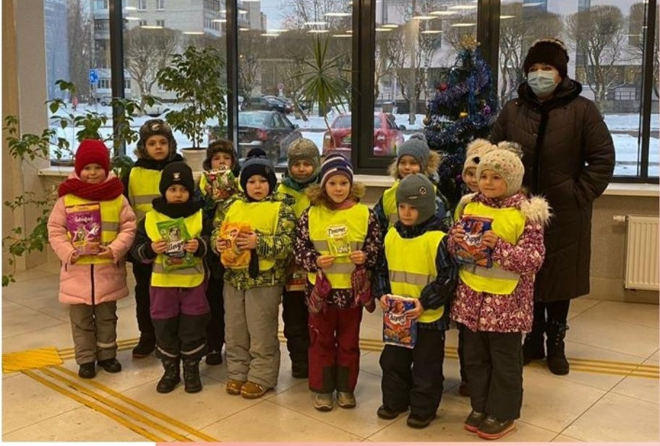
Notes:
Need other pictures, e.g. QR code on touch screen,

Slide 10
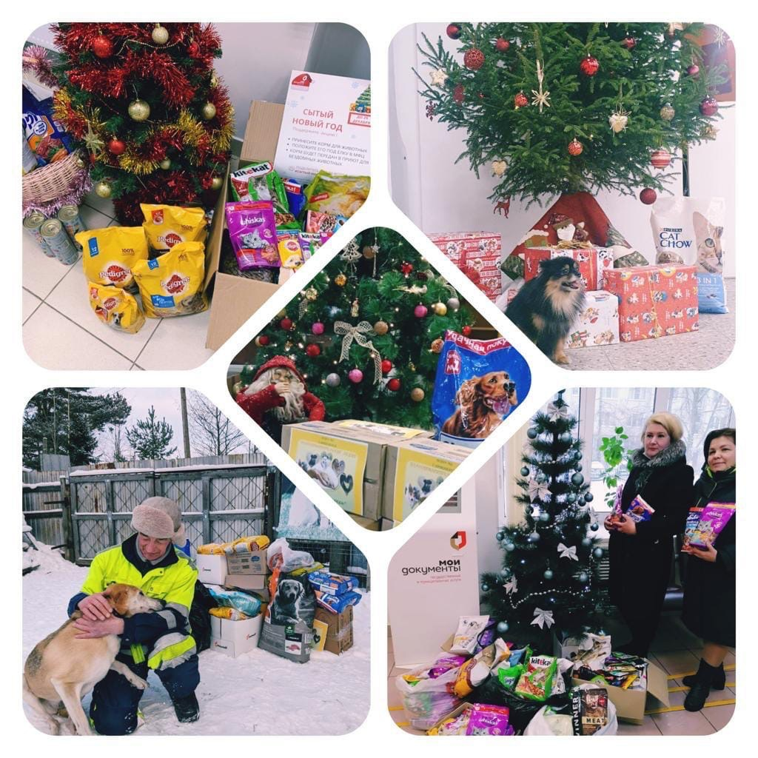
«Директор МФЦ – на связи!»
13 декабря 2021 г.
Прямой эфир ГБУ ЛО «МФЦ» совместно с управлением ветеринарии Ленинградской области
Notes:
Need other pictures, e.g. QR code on touch screen,

Slide 11
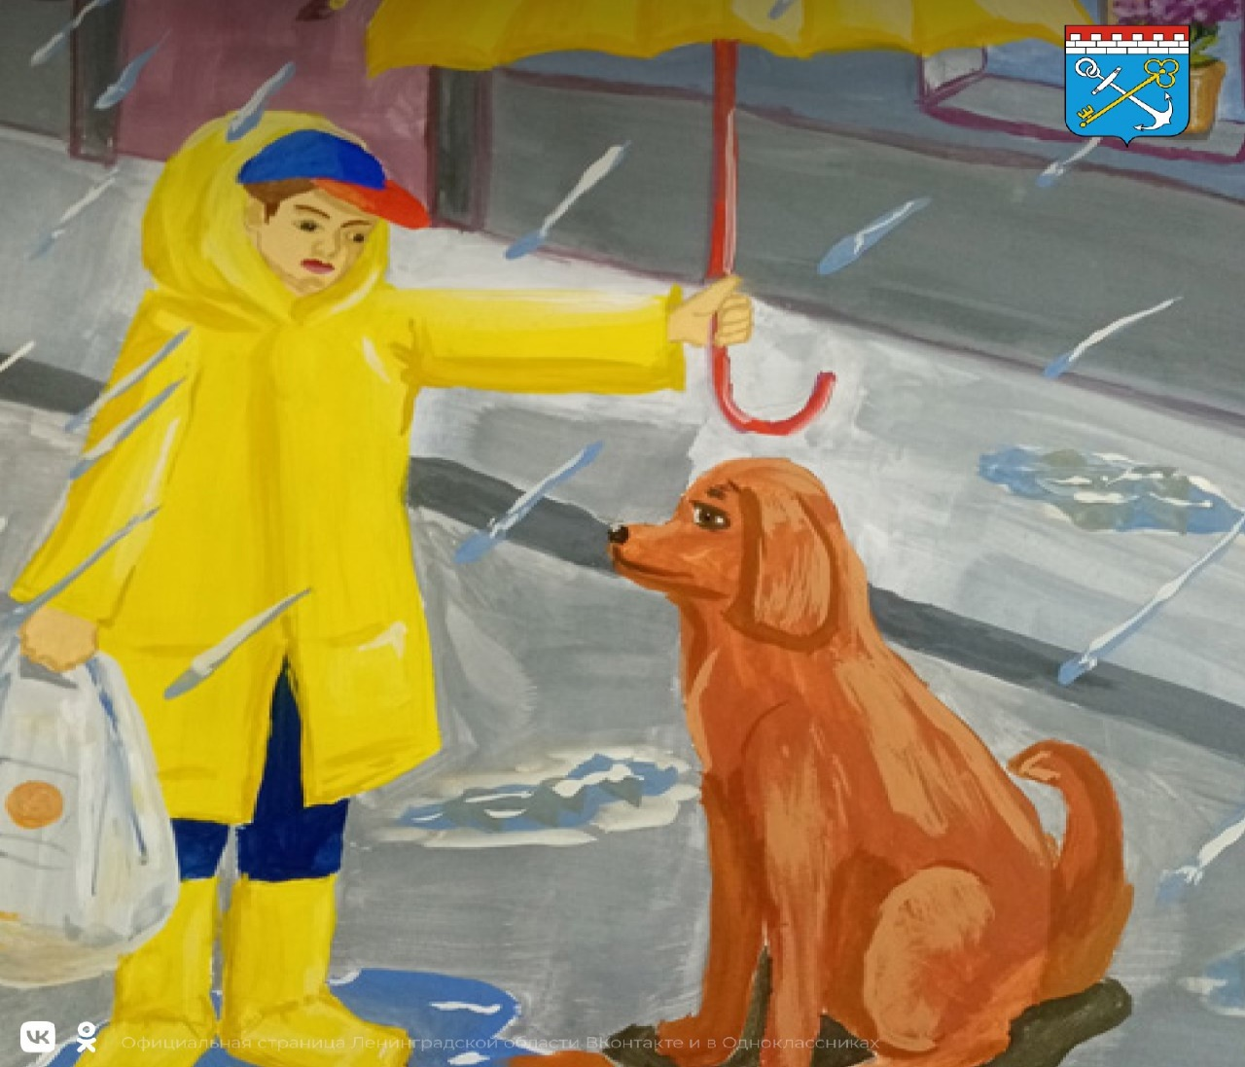
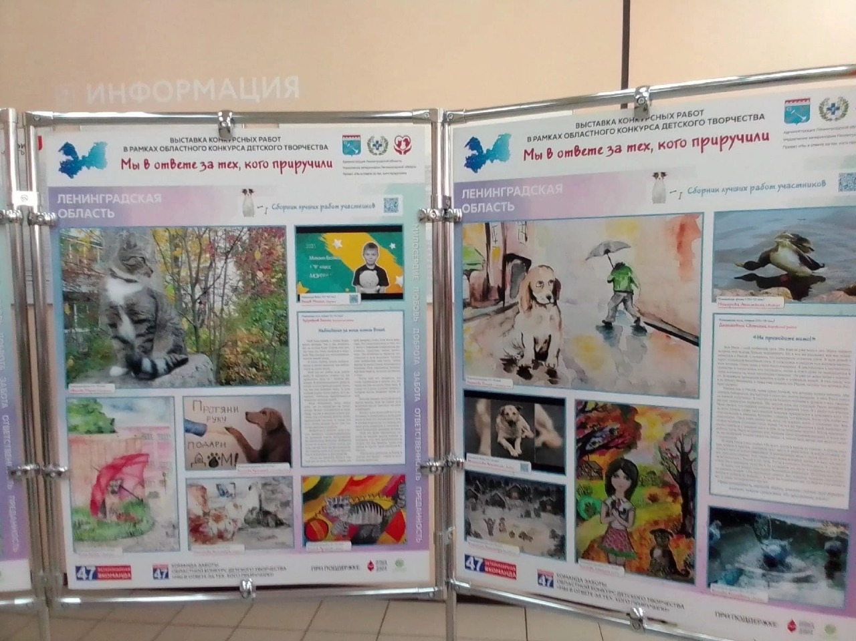
Поддержка творческих акций
Поэтический флэш-моб, творческие конкурсы, выставки детского рисунка в МФЦ
Notes:
How we can make a difference…

Slide 12
Спасибо
за внимание!
Notes:
How we can make a difference…

